Slide 1
Gestione Viaggi
Andrea Frati, Luca Fumasoli, Manuel Grosso

Slide 2
Indice
Scopo
Requisiti
Considerazioni iniziali
Progettazione
Struttura cartelle del codice
Implementazione
Gant Consuntivo
Sviluppi futuri
Conclusioni

Slide 3
Scopo
Creare un sito web per la gestione dei viaggi con lato utente e lato amministratore

Slide 4
Requisiti
3 tipi di utente:
Utente amministratore:
Inserire un viaggio con le rispettive tappe
Controllare e gestire i partecipanti al viaggio
Stampare la lista dei partecipanti
Gestione dei pagamenti
Prevedere un sistema filtrabile di mass mail per comunicare con i partecipanti
Creare bus
Creare utenti amministratore
Visualizzare viaggi con informazioni extra
Visualizzare e modificare i dati degli utenti
Utente non registrato:
Cercare viaggi
Registrarsi al sito
Utente registrato:
Cercare viaggi
Acquistare biglietti per viaggi

Slide 5
Considerazioni iniziali
Progetto lungo
Alcune logiche complesse
Molte nuove competenze

Slide 6
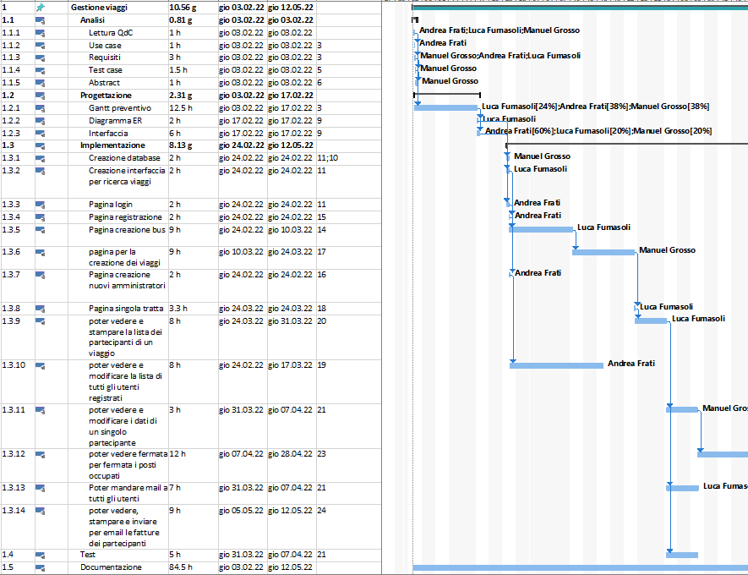
Progettazione – Gantt preventivo
Modello waterfall

Slide 7
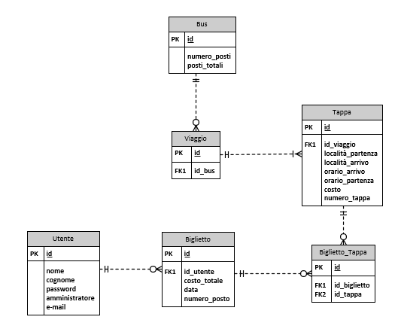
Progettazione -Diagramma E-R

Slide 8
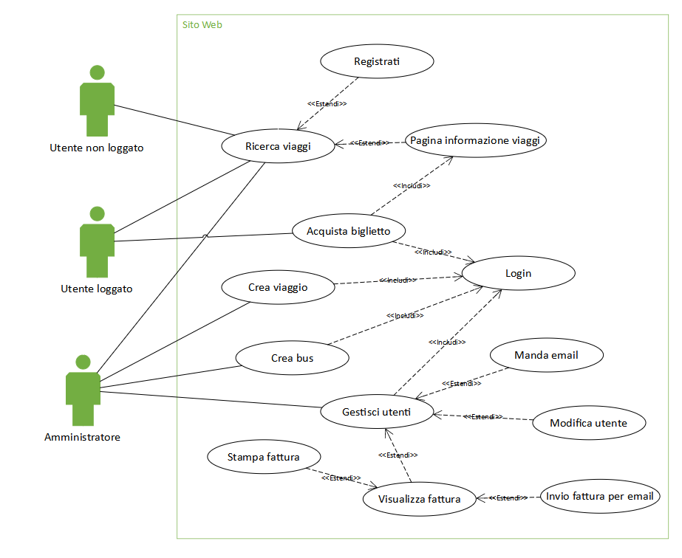
Progettazione – Use case

Slide 9
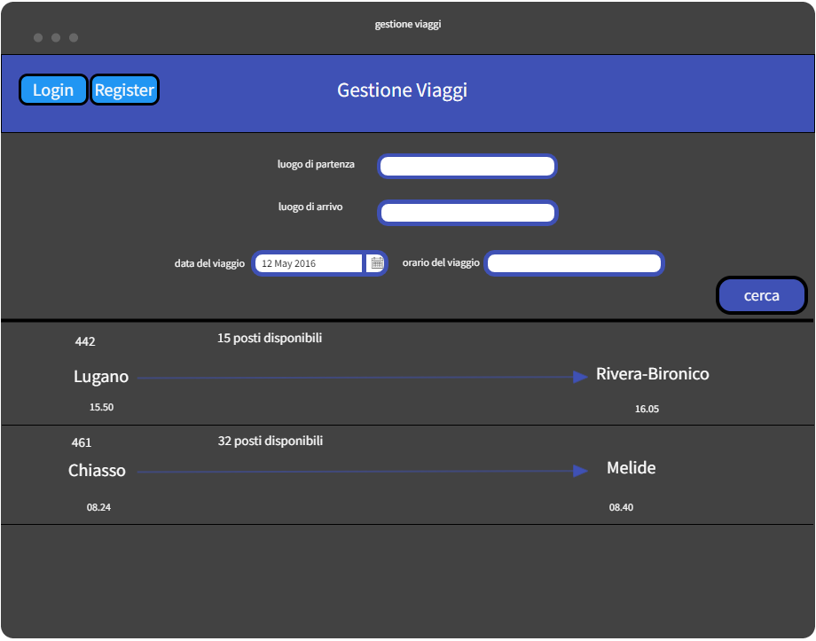
Design – Tratte utente non loggato

Slide 10
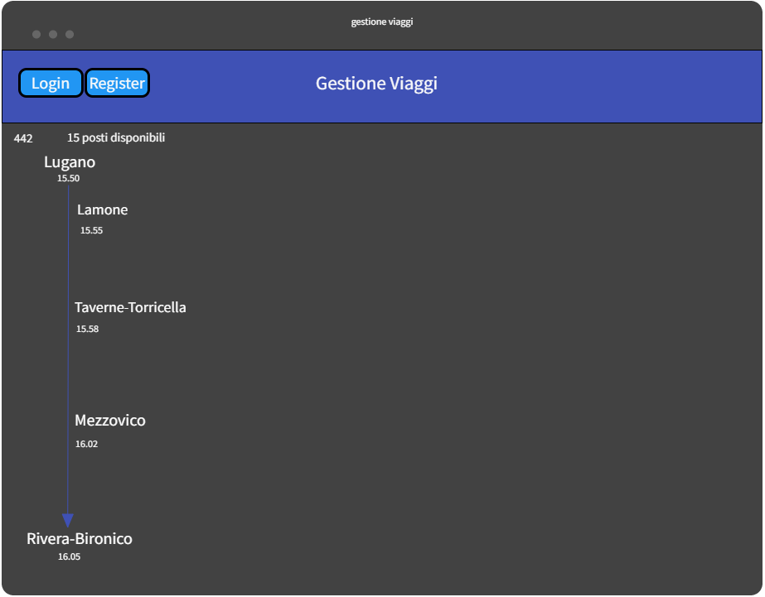
Design – Tratta singola

Slide 11
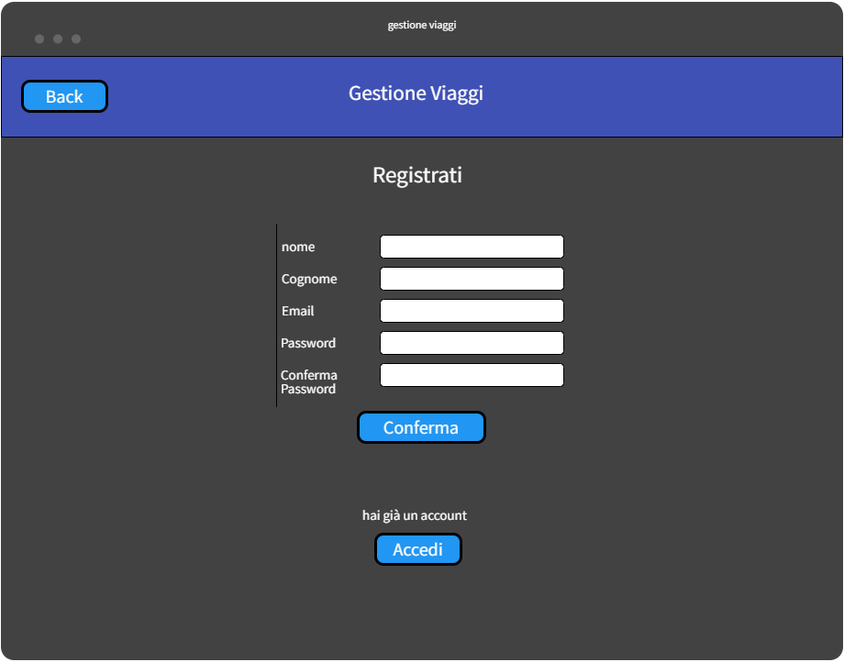
Design – Registrazione

Slide 12
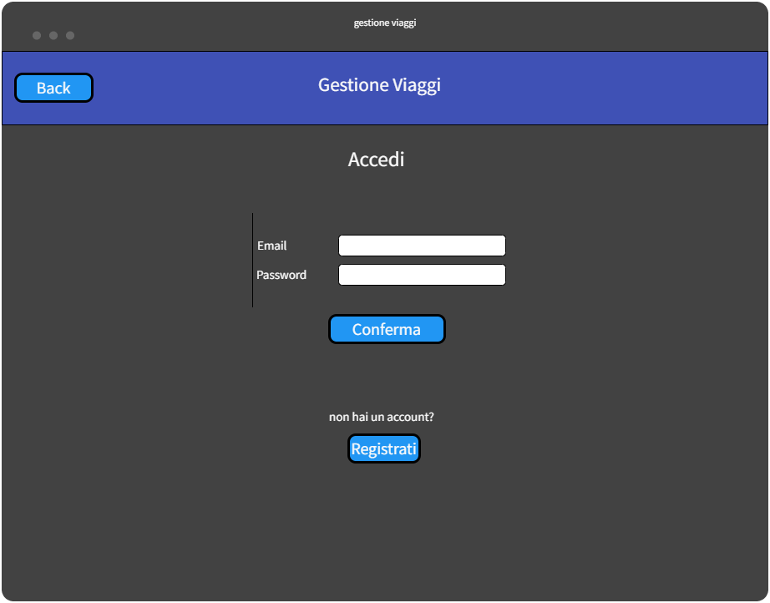
Design – Login

Slide 13
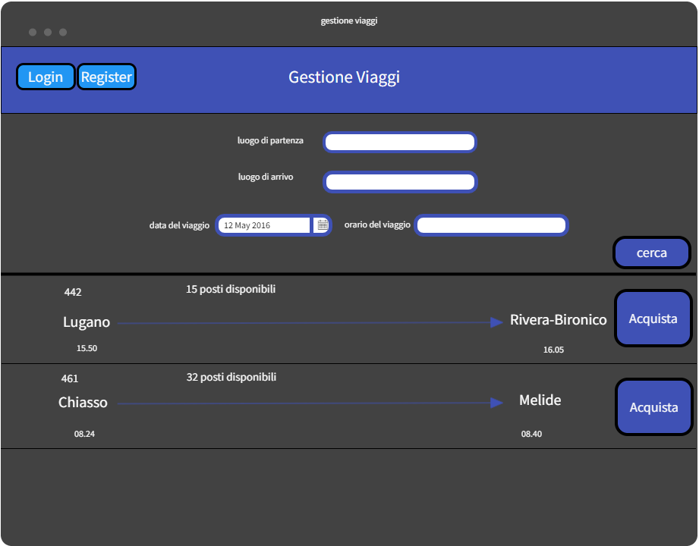
Design – Tratte utente loggato

Slide 14
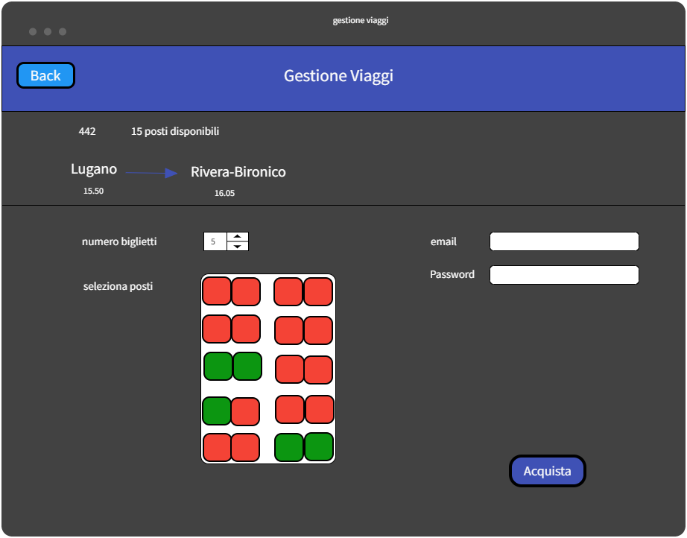
Design – Acquisto biglietti

Slide 15
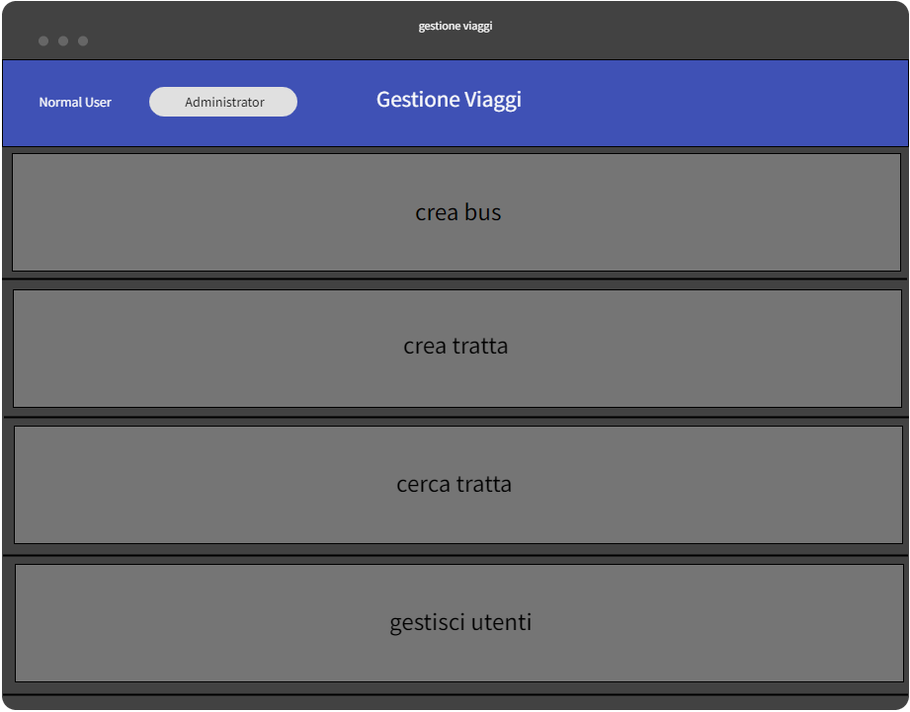
Design – Main view amministatore

Slide 16
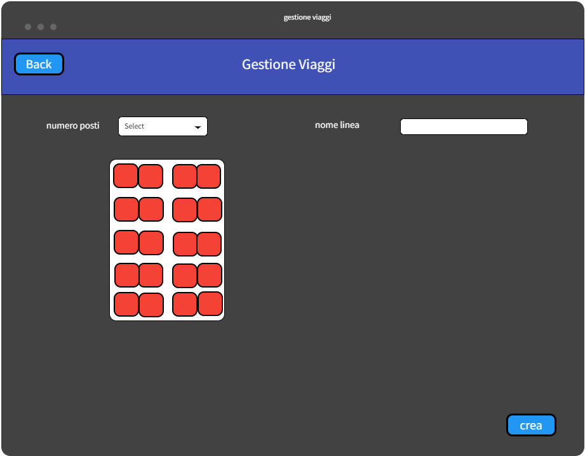
Design – Creazione bus

Slide 17
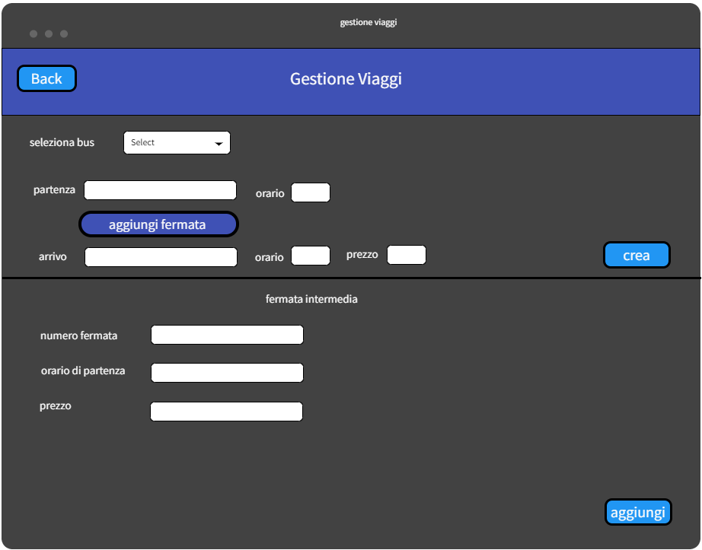
Design – Creazione tratta

Slide 18
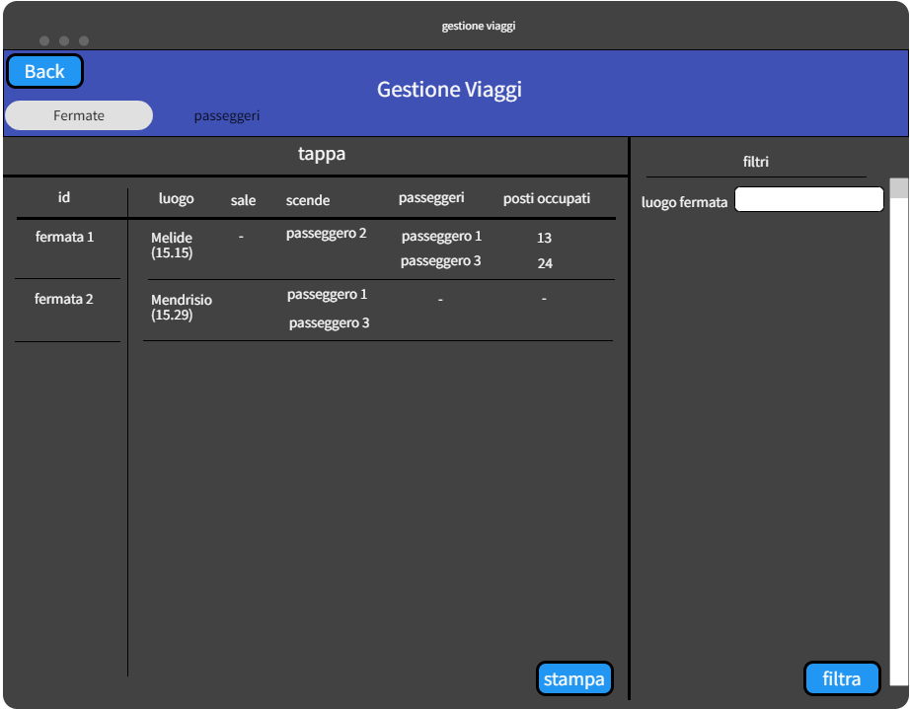
Design – Dettagli tratta

Slide 19
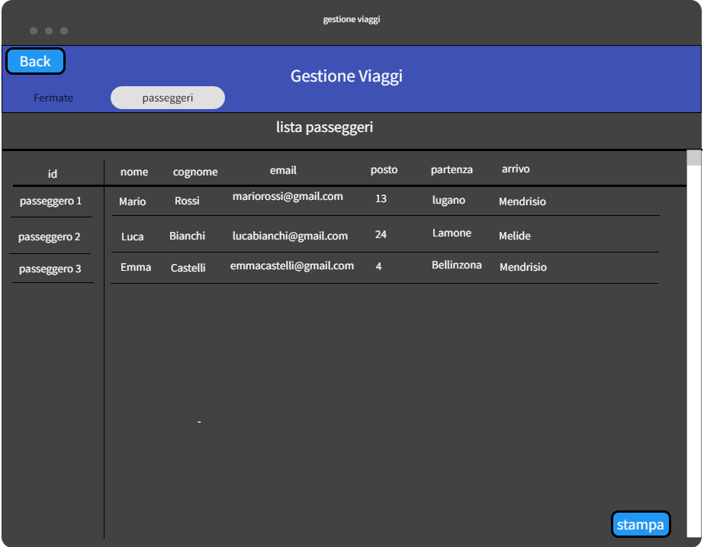
Design – Lista passeggeri

Slide 20
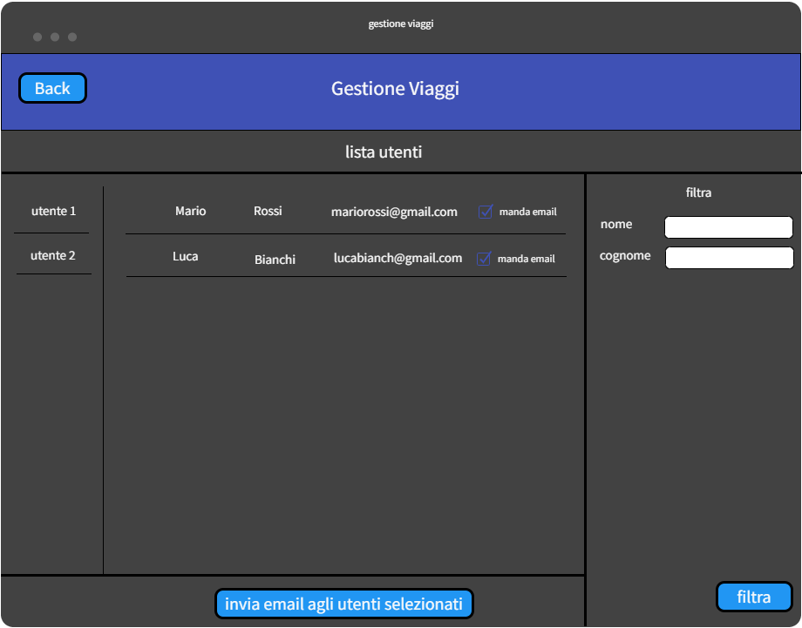
Design – Gestione utenti

Slide 21
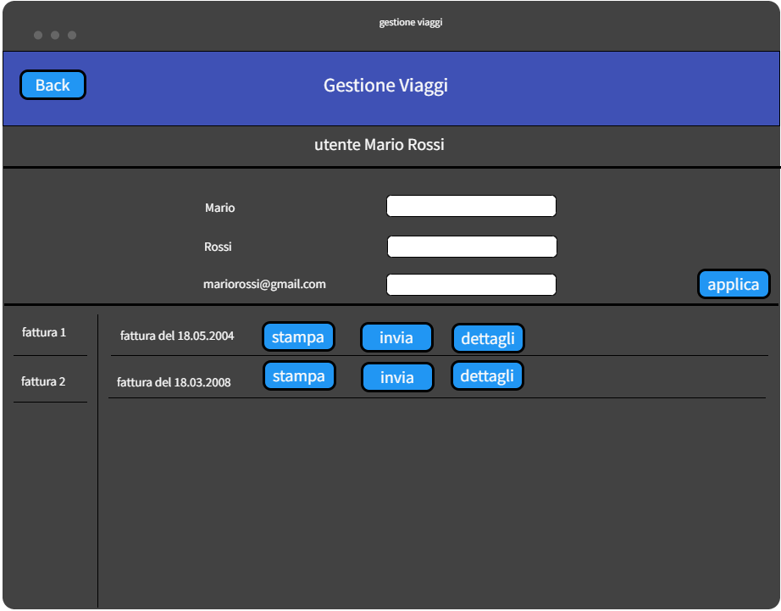
Design – Dettagli utente

Slide 22
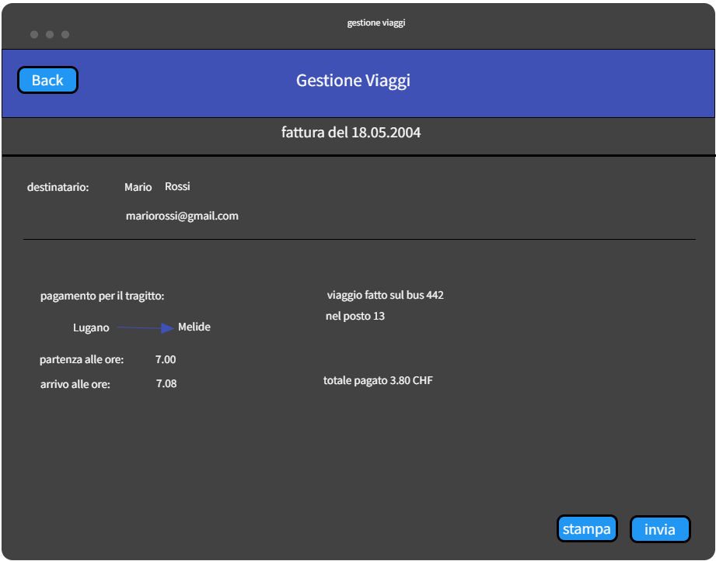
Design – Fatture

Slide 23
Struttura cartelle del codice
├── Config
├── Controller
├── Libs
├── Models
└── Views
├── Amministratore
├── CercaViaggi
├── Footer
├── Header
├── UtenteLoggato
└── UtenteNonLoggato

Slide 24
Implementazione
Struttura MVC
Model
View
Controller
Creazione database

Slide 25


Implementazione - linguaggi
CSS
HTML
PHP
SQL
JavaScript

Slide 26
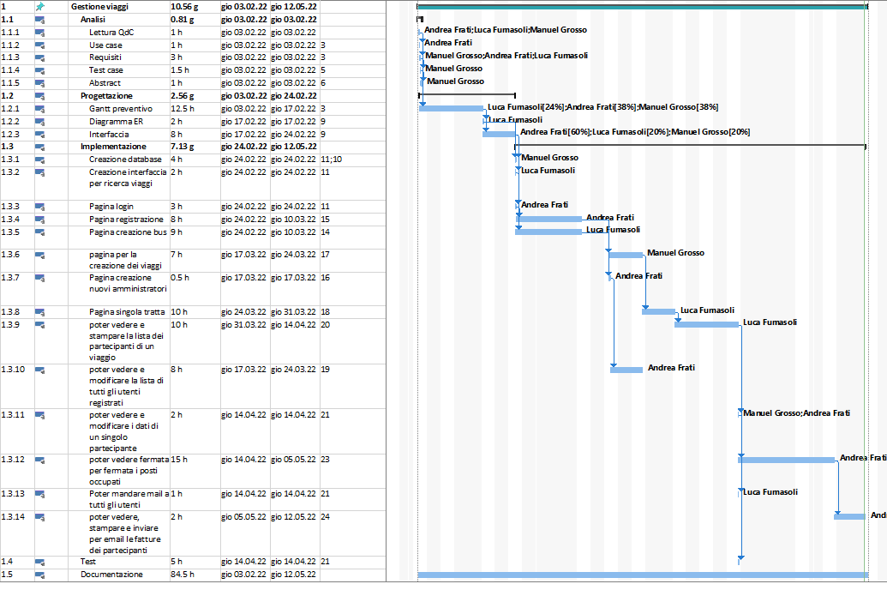
Gantt - Consuntivo

Slide 27
Sviluppi futuri
Sicurezza
Invio email
Lista passeggeri viaggio

Slide 28
Conclusioni
Grazie per l’attenzione

